Slide 1
令和６年11月7日（木） 第３回 地震津波災害対策等検討部会 | 資料３
津波浸水想定の検討について

Slide 2
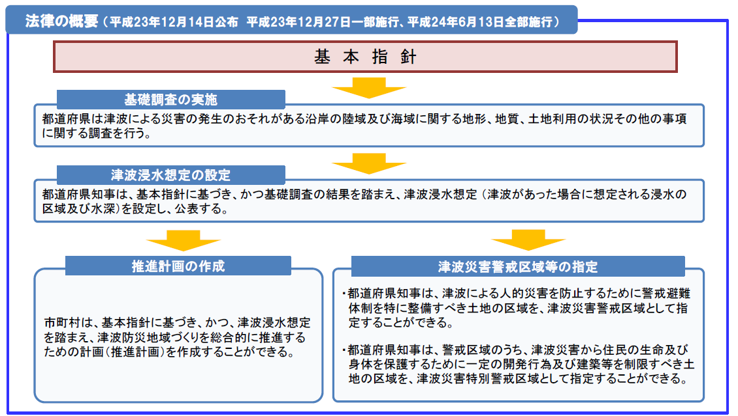
津波防災地域づくりに関する法律（津波防災地域づくり法）の概要
平成23年12月７日、津波防災地域づくりに関する法律が成立し、将来起こりうる最大クラスの津波災害の防止・軽減のため、全国で活用可能な制度を創設。
都道府県は、基礎調査の結果を踏まえ、津波浸水想定（津波が発生した場合の浸水の区域及び水深）を設定（義務）。
市町村は、津波浸水想定を踏まえ、津波防災地域づくりを総合的に推進するための推進計画を作成（任意）。
都道府県は、津波浸水想定を踏まえ、警戒避難体制を特に整備すべき区域を津波災害警戒区域に指定（任意）。
また、津波災害警戒区域のうち、一定の開発行為・建築の制限をすべき区域を津波災害特別警戒区域に指定（任意）。
1
  出典：国交省HP（［概要］津波防災地域づくり法について）

Slide 3
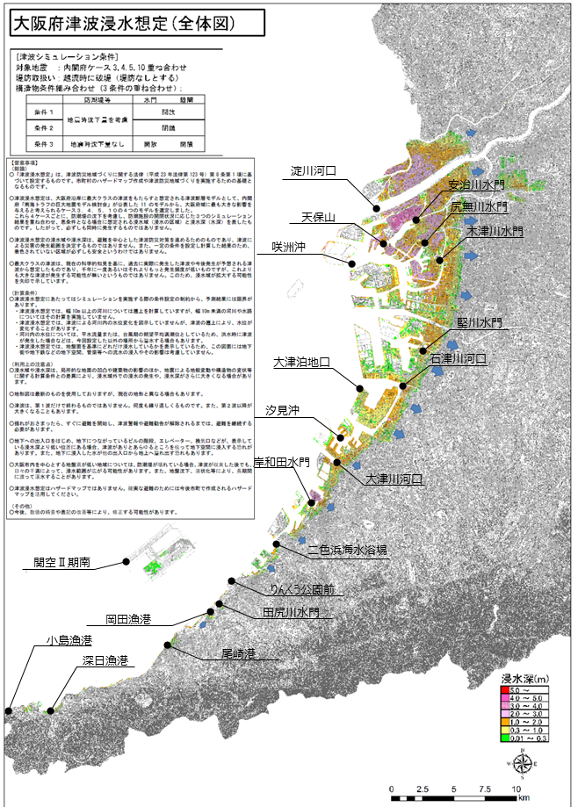
大阪府津波浸水想定の概要
大阪府では、国が示した南海トラフ巨大地震の11ケースから府域に影響が大きい４ケースをを重ね合わせて、津波浸水想定を作成し、平成25年８月20日に公表した。
代表地点 | 市区町 | 最大津波水位（O.P. m） | 津波到達時間（分）
 |  |  | ＋1m | ±20cm
安治川水門 | 大阪市此花区 | 5.0 | 121 | 62
天保山 | 大阪市港区 | 5.0 | 117 | 72
尻無川水門 | 大阪市大正区 | 5.0 | 124 | 61
淀川河口 | 大阪市西淀川区 | 5.2 | 118 | 66
木津川水門 | 大阪市 住之江区 | 4.9 | 127 | 65
咲洲沖 |  | 4.3 | 113 | 68
堅川水門 | 堺市堺区 | 4.9 | 122 | 66
石津川河口 | 堺市西区 | 5.7 | 106 | 67
大津泊地口 | 高石市 | 5.0 | 104 | 56
汐見沖 | 泉大津市 | 4.1 | 98 | 58
大津川河口 | 忠岡町 | 5.2 | 98 | 55
岸和田水門 | 岸和田市 | 4.9 | 97 | 56
二色浜海水浴場 | 貝塚市 | 4.6 | 90 | 31
りんくう公園前 | 泉佐野市 | 4.0 | 83 | 31
田尻川水門 | 田尻町 | 4.2 | 83 | 28
岡田漁港 | 泉南市 | 3.8 | 82 | 29
関空Ⅱ期南 |  | 3.9 | 75 | 34
尾崎港 | 阪南市 | 4.2 | 77 | 28
深日漁港 | 岬町 | 3.8 | 64 | 35
小島漁港 |  | 4.4 | 58 | 26
2

Slide 4
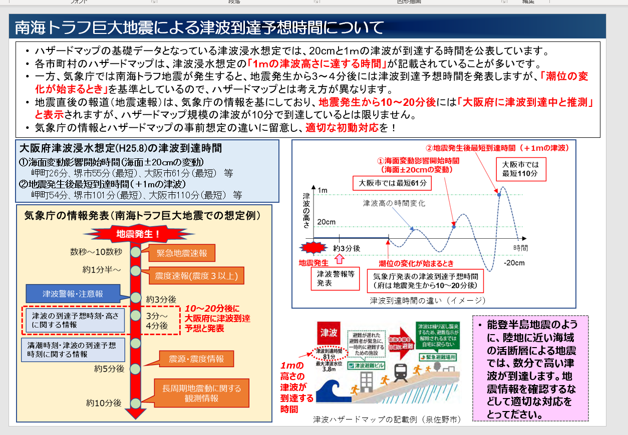
第１回検討部会における意見への対応（津波到達予想時間）
第１回部会において、 「津波到達時間」に関し、気象庁が発表する到達時間とハザードマップに記載されている到達時間の考え方が異なるため、 府民が混乱しないように情報を整理して発信すべきと意見をいただいた。
ご指摘を踏まえ、府HPの津波浸水想定において、以下の補足説明資料を作成し、掲載している。
今回の見直しにおいて、より分かりやすい情報発信方法についても検討していく。
  出典：大阪府HP（補足）津波到達予想時間について
3

Slide 5
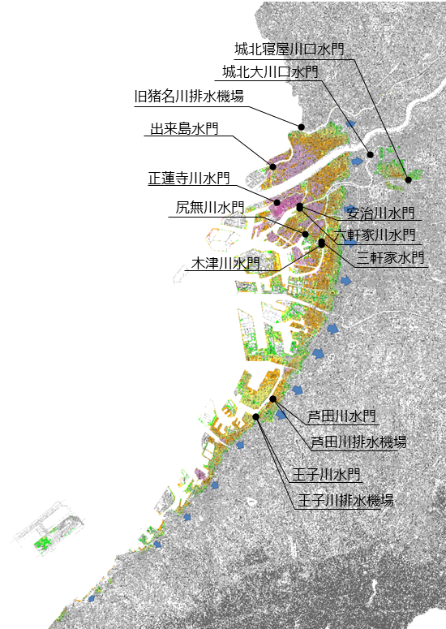
津波浸水想定見直しの経緯
平成27年３月に策定した「新・地震防災アクションプラン（地震AP)」に基づき、地震津波対策を推進し、令和５年度末には主たるハード対策である防潮堤の液状化対策が概成。
地震津波対策の進捗状況に加え、国で検討している南海トラフ巨大地震の被害想定見直しの内容や、社会条件等の変化など、最新の知見やデータを活用し、津波浸水想定の見直しを行う。
●津波浸水想定（H25公表）
●地震APの目標（R6年度末時点の想定）
条件 | 防潮堤等※ | 水門 | 鉄扉
条件１ | 地震時沈下 考慮 | 開放
条件２ |  | 閉鎖
条件３ | 地震時沈下 なし | 開放 | 閉鎖
防潮堤は越流したら決壊させる
条件 | 防潮堤等※ | 水門 | 鉄扉
条件 | 対策済み：沈下無し 未対策：地震時沈下考慮 | 全て閉鎖 | 閉鎖
防潮堤は越流しても決壊させない（越水のみ）
浸水面積 5,259ha
  ３条件の重ね合わせ
【被害大幅減の主な効果】
・防潮堤の液状化対策
（淀川右岸など）
・水門・鉄扉の閉鎖
（梅田などの河川上流）
・防潮堤の越流破堤無し
（海岸、河川下流）
浸水面積 11,072ha
  「津波浸水想定」と「地震AP目標」の計算では、防潮堤や水門・鉄扉の構造物条件が異なる。
4

Slide 6
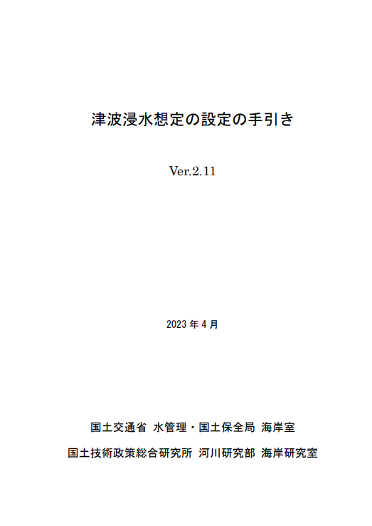
津波浸水想定の計算条件
津波浸水計算は、津波浸水想定の設定の手引き（国土交通省 2023年４月）に基づき実施する。
手順としては①最大クラスの津波の設定、②計算条件の設定を実施し、それに基づき、③津波浸水シミュレーション、④浸水の区域及び水深の出力、の手順で実施する。
津波浸水想定手順
第３回部会での説明内容
①最大クラスの津波の設定
②計算条件の設定
③津波浸水シミュレーション
（津波の発生～伝播～到達～遡上）
④浸水の区域及び水深の出力
津波浸水想定
5

Slide 7
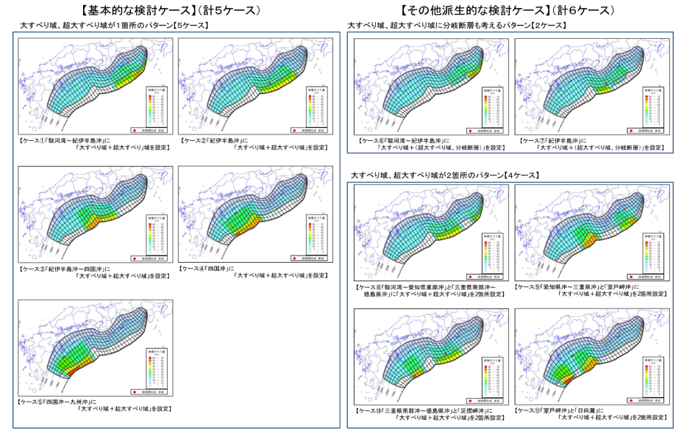
最大クラスの津波の設定
H25津波浸水想定は、内閣府の「南海地震の巨大地震検討会」で提示された11ケースのうち、市町村ごとの津波高さと浸水面積から判断し、ケース3、4、5、10の4ケース採用した。
今回も同じケースを基本とするが、検討中の内閣府の資料を踏まえ、最大クラスの津波を設定する。
第２回部会でご意見をいただいた大阪湾断層による津波について、対象外力とするか今後検討を行う。
（内閣府）最大津波高（満潮位・地殻変動考慮）
（内閣府）浸水面積（ha 浸水深1cm以上）
（内閣府）津波断層モデル（H24.8公表）
6

Slide 8
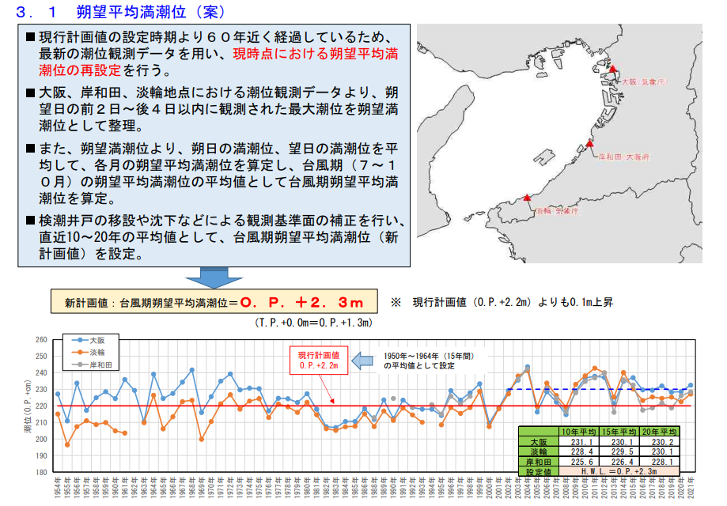
津波浸水想定見直しに係る主な変更点（潮位条件）
現津波浸水想定の初期潮位は高潮計画の台風期朔望平均満潮位（＝O.P.+2.2m）を用いているが、最新の潮位観測データにより、現時点における台風期朔望平均満潮位を再検討した結果、現行計画値よりも0.1m上昇している。
今回検討する津波浸水想定の見直しでは、新計画値：台風期朔望平均満潮位（=O.P.+2.3ｍ）を採用する。
7
  出典：大阪府大阪湾沿岸海岸保全基本計画審議会 第１回気候変動検討部会（R5.12.1) 資料１

Slide 9
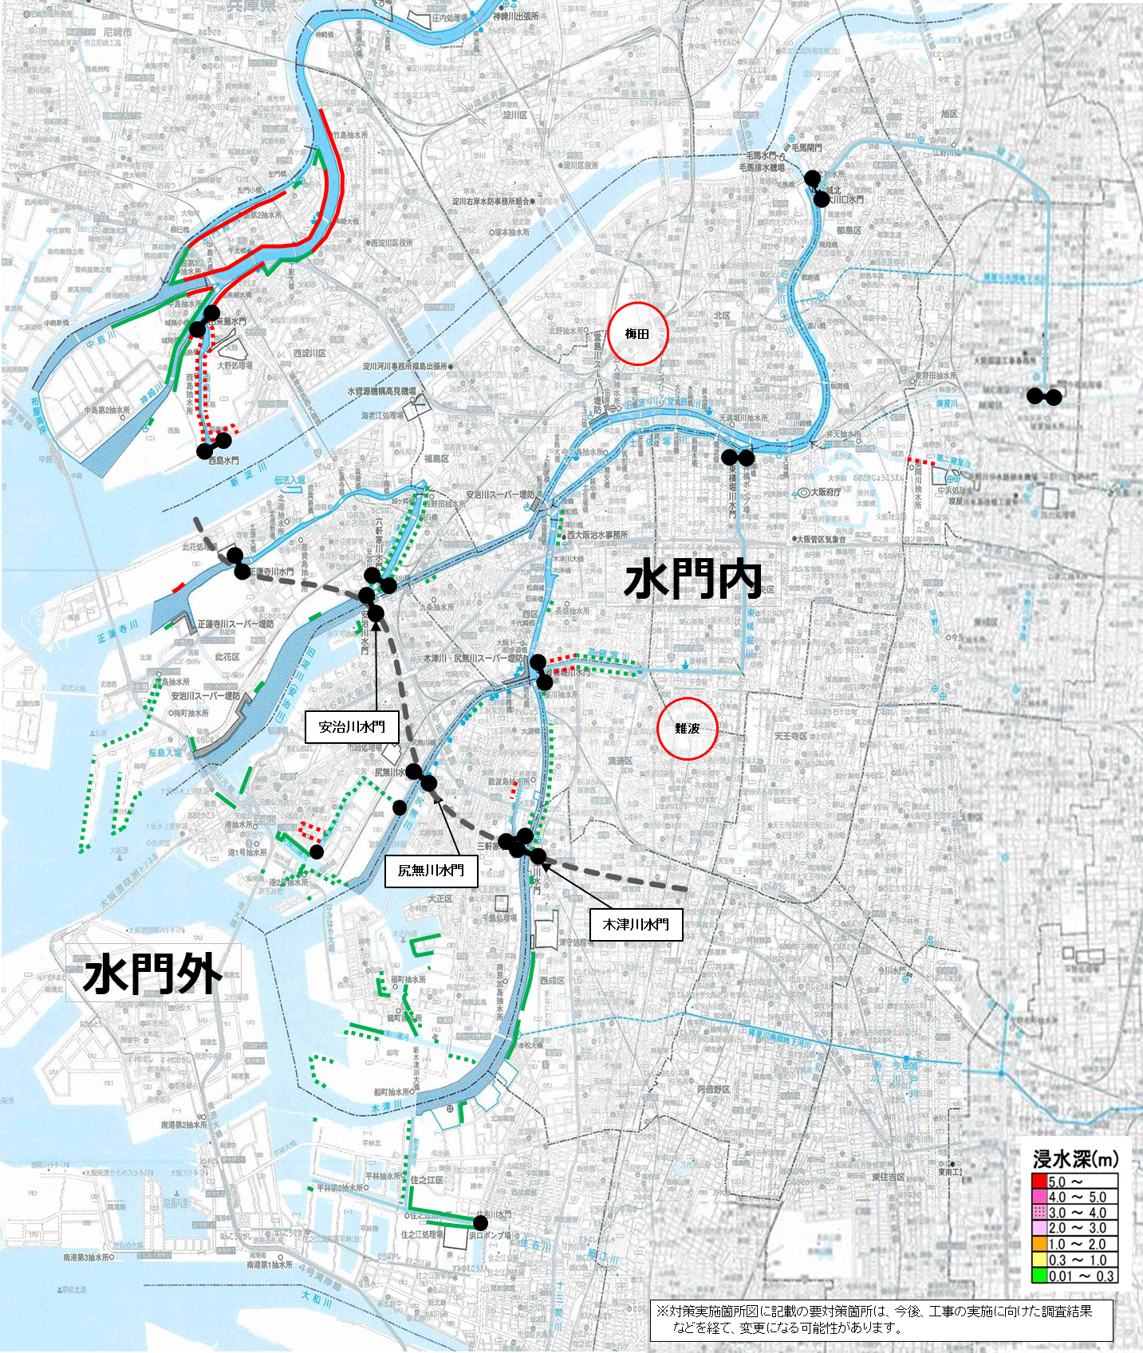
津波浸水想定見直しに係る主な変更点（防潮堤の液状化対策）
平成26年度から令和５年度までの10年間で総延長34.0kmの防潮堤の液状化対策を実施した。
対策延長３４．０㎞
R５年度末
34.0㎞完了
S
N
内訳
河川 26.8km
海岸 7.2km
満潮時に地震直後から
浸水が始まる危険性がある防潮堤（水門外）
満潮時に地震直後から
浸水が始まる危険性がある防潮堤（水門内）
津波により浸水が始まる危険性がある防潮堤（水門外）
津波により浸水が始まる危険性がある防潮堤（水門内）
S
N
阪南港海岸
岸和田地区
（岸和田水門）
阪南港海岸
忠岡岸和田地区
（北水門）
岸和田漁港海岸
堺泉北港海岸
大津南地区
泉州海岸
松屋三宝地区
泉州海岸
大津北地区
堺泉北港海岸
堺旧港地区
大阪市内の対策実施箇所は、大阪市所管の対策箇所を含んだものです。
また、大阪市内、泉州地区の対策実施箇所図に記載の要対策箇所は、今後、工事実施に向けた調査結果などを経て、変更となる可能性があります。
阪南港海岸
貝塚地区
阪南港海岸
岸和田地区
堺泉北港海岸
泉大津地区
泉州海岸
高石南地区
高石漁港海岸
堺泉北港海岸
堺旧港地区
堺泉北港海岸
堺新港地区
8

Slide 10
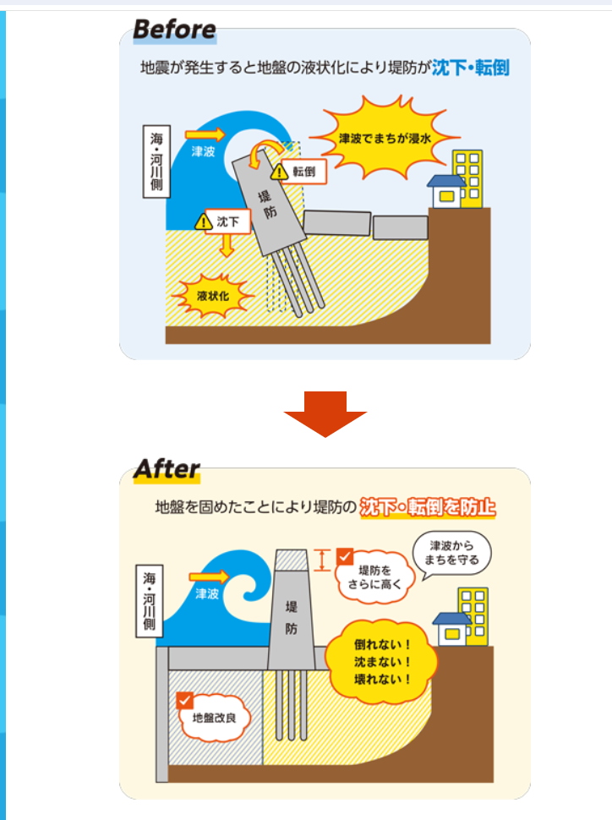
津波浸水想定見直しに係る主な変更点（防潮堤の液状化対策）
防潮堤の液状化対策を踏まえ、施設管理者から最新の堤防高、堤防沈下量を提供してもらい、堤防高、沈下量を見直す。
対象施設 | H25 津波浸水想定 | 今回見直し
国管理河川 （淀川・大和川・猪名川・藻川） | ALID（液状化に伴う残留変形解析）により堤防沈下量を設定 | 対策実施した箇所は 効果を反映
大阪府・大阪市・兵庫県管理 （河川、港湾、漁港） | チャート式耐震診断システムにより堤防沈下量を設定 | 対策実施した箇所は 効果を反映
防潮堤の液状化対策
防潮堤の基礎部にある液状化層を固化して、変位・沈下をおさえる液状化対策を実施。
Before
After
地震が発生すると地盤の液状化に
より堤防が沈下・転倒
地盤を固めたことにより堤防の沈下・転倒を防止
対策前
9
対策後

Slide 11
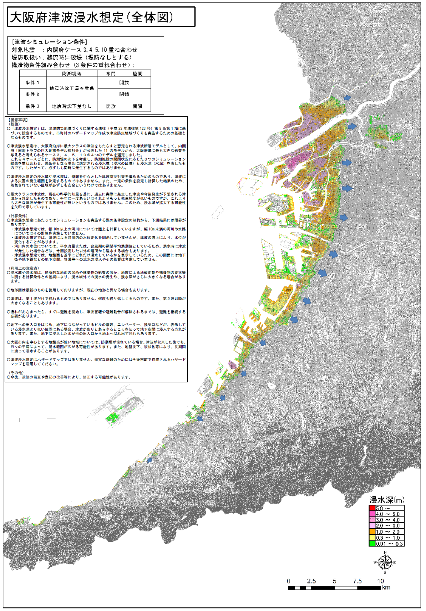
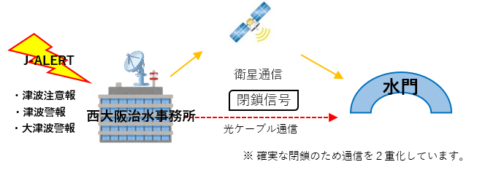
津波浸水想定見直しに係る主な変更点（水門・鉄扉の地震津波対策）
地震発生後に、津波を防御する水門機能を確保するため、平成26年度から水門の耐震補強工事や、遠隔自動操作化などの水門の高度化を実施。
施設名 | 耐震 | 水門遠隔 操作化 | 水門 自動化 | 水門 対津波
安治川水門 | 不要 | 済 | 済 | 済
尻無川水門 | 済 | 済 | 済 | 済
木津川水門 | 不要 | 済 | 済 | 済
出来島水門 | 不要 | 済 | 済 | 不要
正蓮寺川水門 | 済 | 済 | 済 | 不要
六軒家川水門 | 不要 | 済 | 済 | 不要
三軒家水門 | 不要 | 済 | 済 | 不要
城北大川口水門 | 済 | 済 | － | 不要
城北寝屋川口水門 | 済 | 済 | － | 不要
旧猪名川水門 | 不要 | 済 | － | 不要
芦田川水門 | 済 | 済 | － | 済
王子川水門 | 不要 | 済 | － | 済
旧猪名川排水機場 | 済 | － | － | －
芦田川排水機場 | 済 | － | － | －
王子川排水機場 | 済 | － | － | －
城北寝屋川口水門
城北大川口水門
旧猪名川排水機場
出来島水門
正蓮寺川水門
尻無川水門
安治川水門
六軒家川水門
木津川水門
三軒家水門
芦田川水門
芦田川排水機場
王子川水門
王子川排水機場
□ ：アクションプラン対象施設
済 ：対策済み
不要：照査した結果、対策不要
－ ：対象外施設
水門自動閉鎖のイメージ
10

Slide 12
津波浸水想定の計算条件
11

